Slide 1
Effiziente MapReduce-Parallelisierung von Entity Resolution Workflows
Leipzig, 08.12.2014
– Verteidigung der Dissertation –
Lars Kolb
Abteilung Datenbanken
Universität Leipzig

Slide 2
Entity Resolution
Identifikation semantisch äquivalenter Datensätze
Keine eindeutigen Identifier
Falsche Werte
Heterogene Repräsentationen
Fehlende Werte
Bezeichnung | Produktkategorie | Hersteller
IXUS 115 HS - Digitalkamera - unterstützter Speicher: SD, SDXC, SDHC | Foto & Video | Canon
IXUS 115 HS Rosa | Kompaktkameras Einsteiger | Canon
Canon IXUS 115 HS, 12 Megapixel, Pink | Digitalkamera > Canon
HP Officejet 4500 Multifunktionsgerät mit Fax | Multifunktionsgerät | Hewlett Packard
Officejet 4500 | HP | HP

Slide 3
Entity Resolution-Workflow
Partitionierung der Datenquelle zur Eingrenzung potentieller Duplikate
Standard Blocking
Gruppierung der Datensätze nach Blockschlüssel
Duplikatsuche nur innerhalb eines Blocks
Paarweise Ähnlichkeitsberechnung
Editierdistanzbasiert
Tokenbasiert
Berücksichtigung v. Kontextinformationen
Aufwändigster Teilschritt
>95% der Gesamtlaufzeit
Kombination der berechneten Ähnlichkeitswerte
Klassifikation eines jeden Kandidatenpaares in Match oder Non-Match
Schwellwertbasiert
Regelbasiert
Maschinelle Lernverfahren
Entdeckung weiterer, indirekter Matches
(a, b) $∈$ M und (b, c) $∈$ M → (a, c) $∈$ M
sim(„Sony Xperia Z1“, „Sony Xperia E1“)
= $\frac{\text{|\{}\text{Sony}\text{, }\text{Xperia}\text{, }\text{Z}\text{1\} }∩\text{ \{}\text{Sony}\text{, }\text{Xperia}\text{, }\text{E}\text{1\}|}}{\text{|\{}\text{Sony}\text{, }\text{Xperia}\text{, }\text{Z}\text{1\} }∪\text{ \{}\text{Sony}\text{, }\text{Xperia}\text{, }\text{E}\text{1\}|}}$
= 2/4 = 50%
Console
Phone
„Group by product type“

Slide 4
Motivation
Vielzahl existierender ER-Systeme
Vergleichende Evaluation* aus 2010
„Bestehende Systeme skalieren nicht für große Datenmengen“
Beschleunigung durch Parallelisierung
Einsatz des MapReduce-Programmiermodells für verteilte Berechnungen in Clusterumgebungen
*Köpcke, H., Thor, A., Rahm, E. Evaluation of entity resolution approaches on real-world match problems. PVLDB 3, 1 (2010).

Slide 5
Beiträge
MapReduce-basiertes ER-Framework Dedoop [VLDB 2012]
High-Level-Spezifikation von ER-Workflows
Automatische Parallelisierung in MapReduce-Clustern
Umsetzung von Blocking-Verfahren
Standard Blocking & Sorted Neighborhood [BTW 2011 /CSRD 2012]
Lastbalancierung [ICDE 2012]
Vermeidung redundanter Ähnlichkeitsberechnungen [DanaC 2013]
Iterative Berechnung der transitiven Hülle [DB-Spektrum 2014]

Slide 6
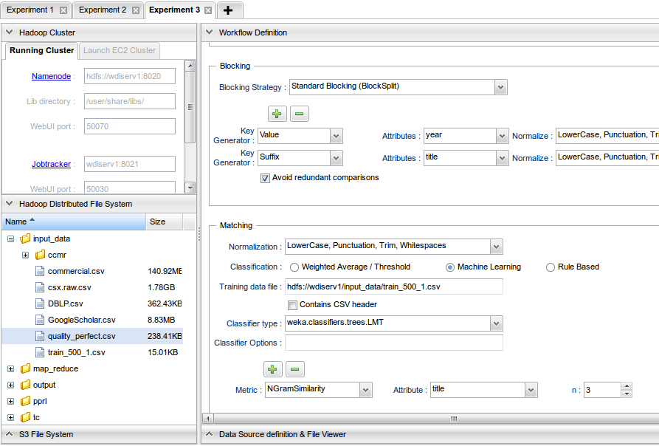
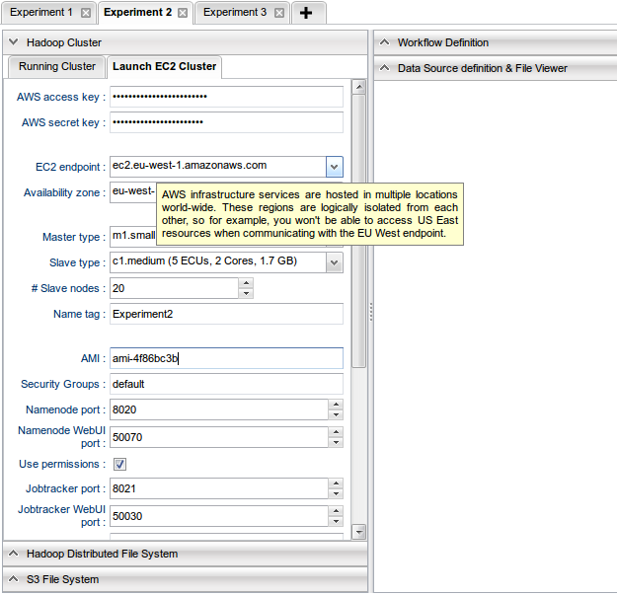
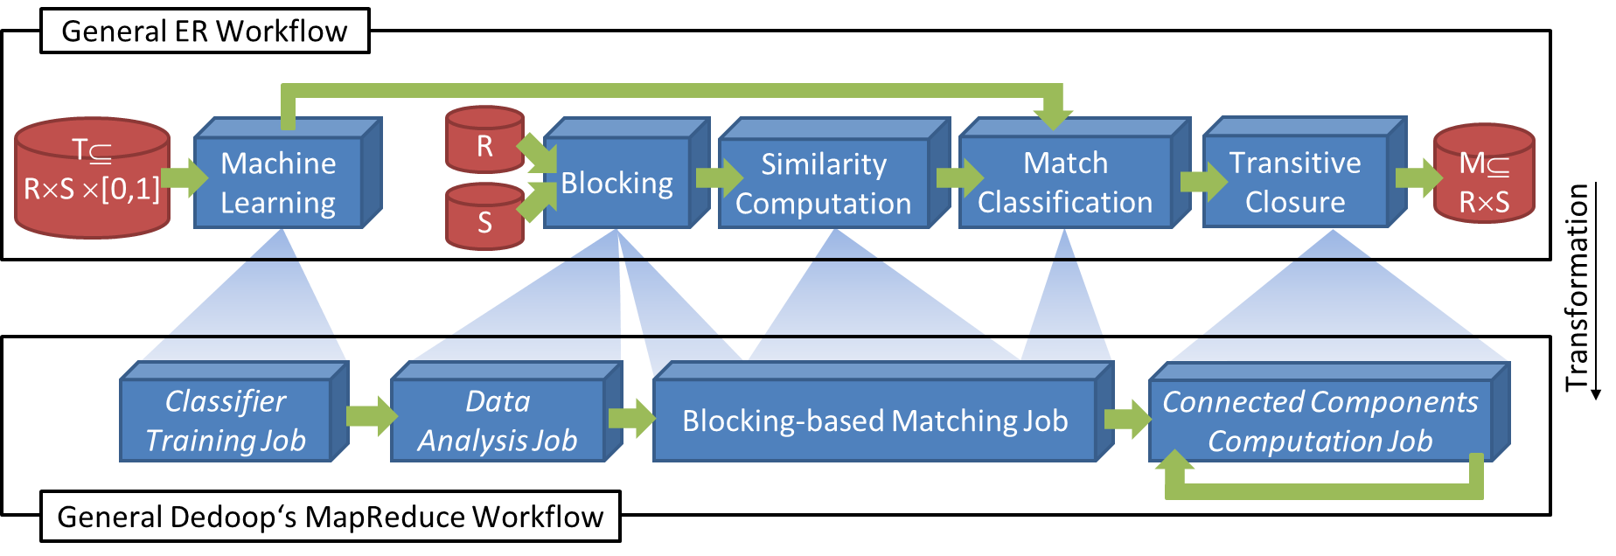
Das Dedoop-Framework
Dedoop = Deduplication with Hadoop

Slide 7
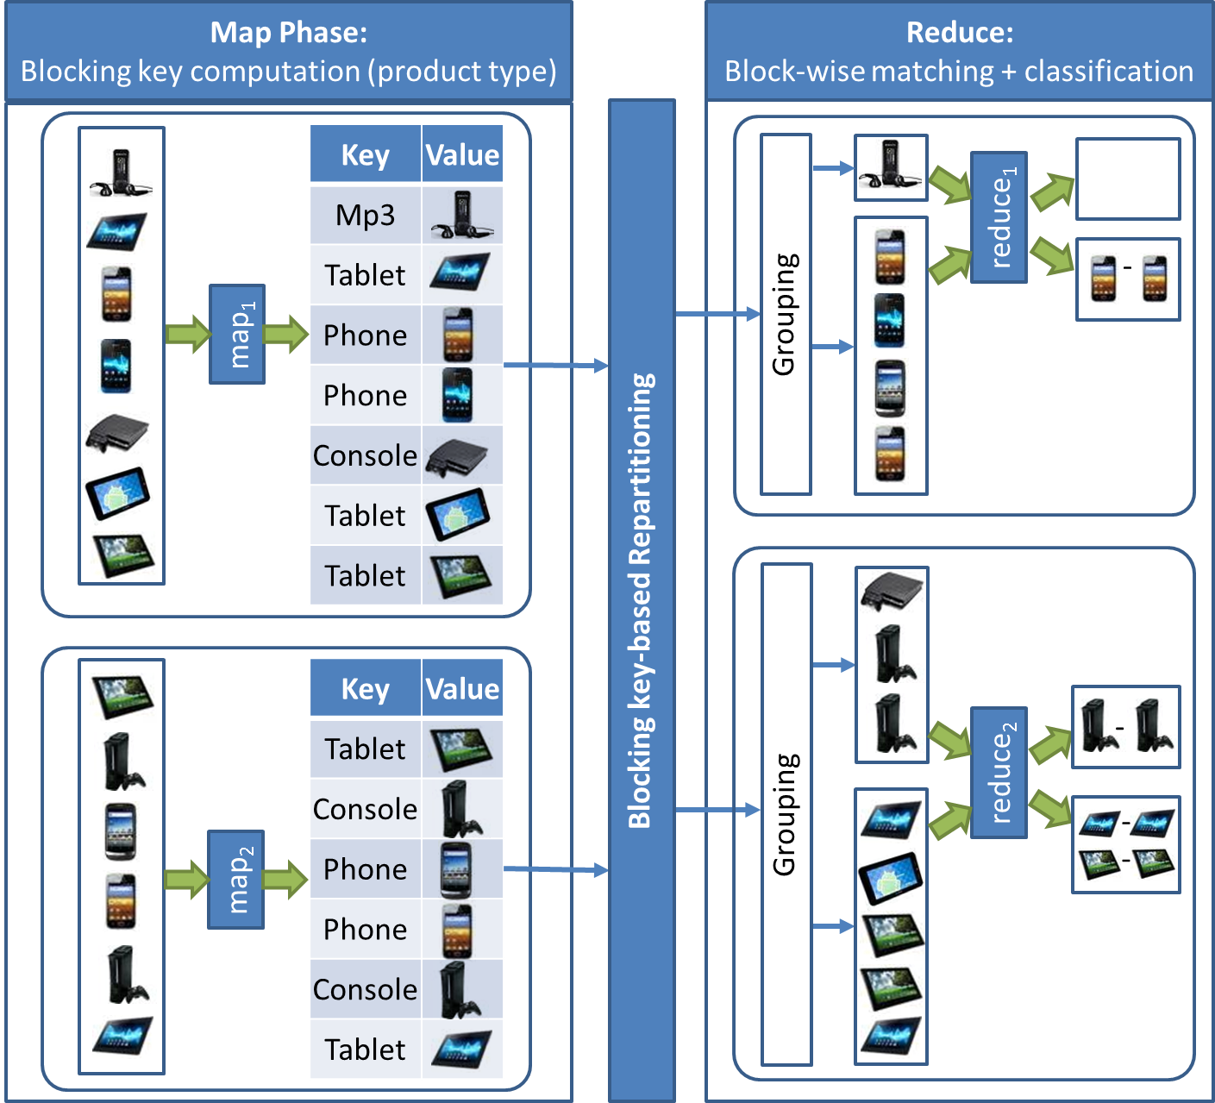
MapReduce & Umsetzung des Standard Blockings
Reduce-Task 1:
0+6 Paarvergleiche
Datenungleichver-teilung begrenzt Skalierbarkeit!!!
Reduce-Task 2:
3+10 Paarvergleiche
(m=2 Map Tasks)
(r=2 Reduce Tasks)

Slide 8
Lastbalancierung – Problematik & Lösungsansatz
Datenungleichverteilung verursacht ungleichmäßige Auslastung der Ressourcen
Alle Werte mit Schlüssel k werden vom selben Reduce-Task bearbeitet
Große Blöcke → wenige Ressourcen sinnvoll genutzt
Verringert Skalierbarkeit und Effizienz
Grundideen der Lastbalancierung für Entity Resolution
Ähnlichkeitsberechnung (und Klassifikation) zweier Datensätze unabhängig von anderen Datensätzen
Zusätzlicher Vorverarbeitungsschritt zur Analyse der vorliegenden Datenverteilung (z.B. Anzahl und Größe der Blöcke)
Gleichmäßige Aufteilung der Paarvergleiche (großer Blöcke) auf mehrere Reduce-Tasks

Slide 9
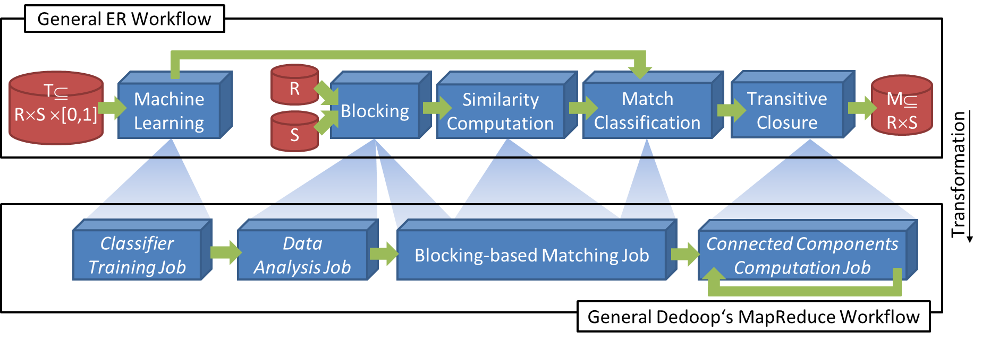
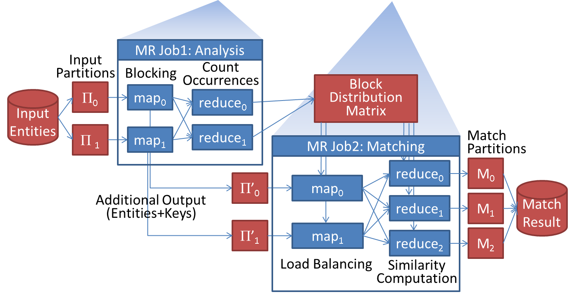
Lastbalancierung – Überblick

Slide 10
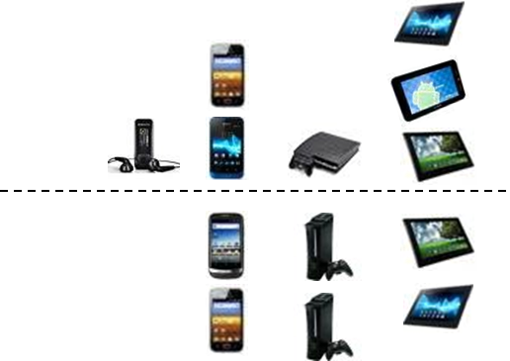
Lastbalancierung – BlockSplit-Algorithmus
BDM
(m=2, r=2)
map₁
Block | Map₁ | Map₂ | Size | Pairs
Mp3 | 1 | 0 | 1 | 0
Phone | 2 | 2 | 4 | 6
Console | 1 | 2 | 3 | 3
Tablet | 3 | 2 | 5 | 10
$$Σ$$ |  |  |  | 19
“Großer” Block da #P_{Block} > #P_{Overall} / r
(10 > 19/2)
Analyse
map₂
Job₁
Generierung von Match-Tasks
Job₂ (Map-Phase)
Teilung großer Blöcke in m Subblöcke
Match task | Pairs
Phone | 6
Console | 3
Tablet₁ - Tablet₂ | 6
Tablet₁ | 3
Tablet₂ | 1
$$Σ$$ | 19
Match task | Pairs
Phone | 6
Tablet₁ - Tablet₂ | 6
Console | 3
Tablet₁ | 3
Tablet₂ | 1
$$Σ$$ | 19
ORDER BY Pairs DESC
Task | Match tasks | Pairs
1 |  | 0
2 |  | 0
Task | Match tasks | Pairs
1 | Phone | 6
2 |  | 0
Task | Match tasks | Pairs
1 | Phone | 6
2 | Tablet₁ - Tablet₂ | 6
Task | Match tasks | Pairs
1 | Phone, Console | 9
2 | Tablet₁ - Tablet₂ | 6
Task | Match tasks | Pairs
1 | Phone, Console | 9
2 | Tablet₁ - Tablet₂, Tablet₁ | 9
Aufteilung von Match-Tasks auf r =2 Reduce-Tasks nach Greedy-Prinzip
Task | Match tasks | Pairs
1 | Phone, Console, Tablet₂ | 10
2 | Tablet₁ - Tablet₂, Tablet₁ | 9

Slide 11
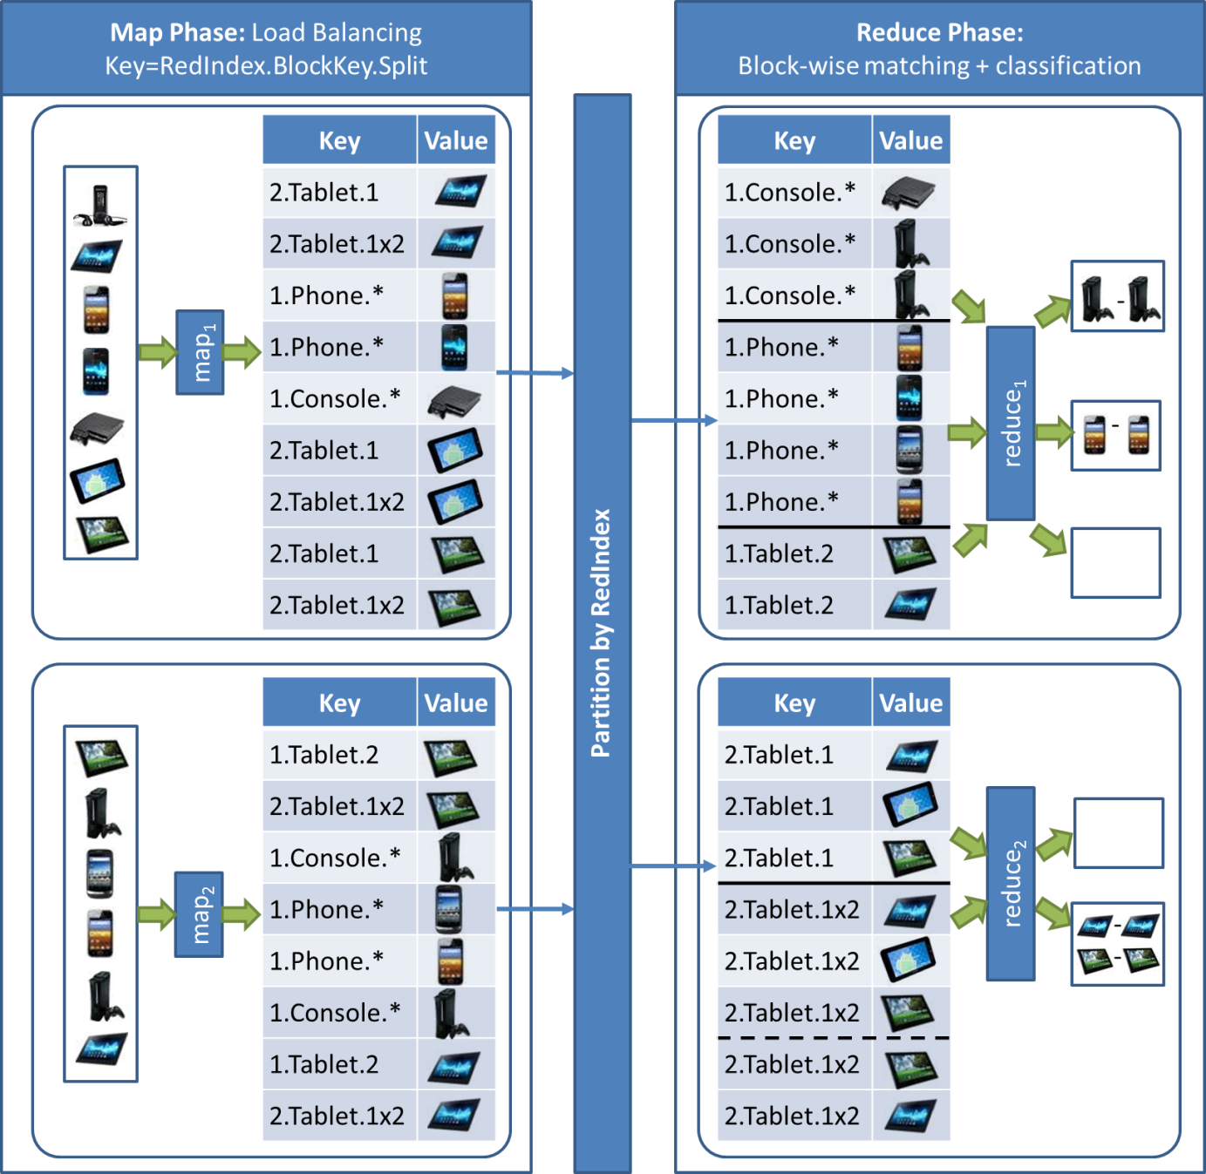
Lastbalancierung – Datenfluss BlockSplit-Algorithmus
(m=2, r=2)
3 Vgl.
6 Vgl.
1 Vgl.
3 Vgl.
6 Vgl.

Slide 12
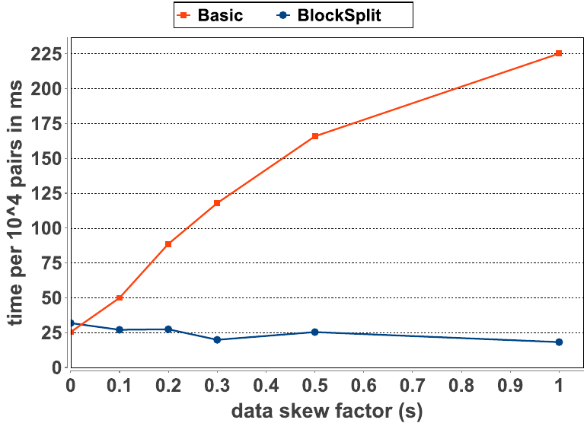
Lastbalancierung – Evaluation (Data Skew)
BlockSplit ist robust gegenüber Datenungleichverteilung
114.000 Datensätze, fixe Cloud-Umgebung mit 10 VMs
100 Blöcke, Größe des k-ten Blocks $∼$ $e^{−s⋅k}$
Durchschnittliche Zeit pro Paar-Vergleich konstant (unabhängig von der Datenverteilung)
Perfekte Gleichverteilung
63% aller Datensätze im ersten Block

Slide 13
Lastbalancierung – Evaluation (Skalierbarkeit)
BlockSplit skaliert
114.000 Produktdatensätze
Blockschlüssel: productTitle.substr(0, 3)

Slide 14
Lastbalancierung – Zusammenfassung
Techniken zur Lastbalancierung notwendig für effiziente und skalierbare MapReduce-Parallelisierung
BlockSplit-Algorithmus
Datenanalyse durch zusätzlichen MapReduce-Job
Identifikation großer Blöcke und Aufteilung von Paarvergleichen auf mehrere Match-Tasks (Datenreplikation)
Zuweisung von Match-Tasks zu Reduce-Tasks nach Greedy-Heuristik
(PairRange-Algorithmus)
Virtuelle Nummerierung aller Paare und Aufteilung gleichgroßer Paar-Bereiche auf Reduce-Tasks

Slide 15
redundante Ähnlichkeitsberechnungen – Problematik
ID | Entity | Blocking Keys
1
2
3
4
5
6
7
ID | Entity | Blocking Keys
1 |  | Console
2 |  | Console
3 |  | Console
4 |  | Console
5
6
7
ID | Entity | Blocking Keys
1 |  | Console
2 |  | Console
3 |  | Console
4 |  | Console
5 |  | Phone
6 |  | Phone
7 |  | Phone
ID | Entity | Blocking Keys
1 |  | Console, Sony
2 |  | Console, Sony
3 |  | Console
4 |  | Console
5 |  | Phone, Sony
6 |  | Phone, Sony
7 |  | Phone
ID | Entity | Blocking Keys
1 |  | Console, Sony
2 |  | Console, Sony
3 |  | Console, Nintendo
4 |  | Console, Nintendo
5 |  | Phone, Sony
6 |  | Phone, Sony
7 |  | Phone
ID | Entity | Blocking Keys
1 |  | Console, Sony
2 |  | Console, Sony
3 |  | Console, Nintendo
4 |  | Console, Nintendo
5 |  | Phone, Sony
6 |  | Phone, Sony
7 |  | Phone, Samsung
Console
Nintendo
3 von 16 Vrgl. wer- den unnötigerweise
mehrfach ausgeführt
Sony
Samsung
Phone
Duplikat kann ge- funden werden (Cluster Sony)
“Partition by product type”
Duplikat nicht gefunden aufgrund „schmutziger”, fehlender oder fehler-hafter Attributwerte
Überlappende Cluster verursachen redundante Paarvergleiche!!!
& “Partition by manufacturer”
=
Strategie: Verwendung mehrere Blockschlüssel pro Datensatz
Sony Ericsson Xperia Play
“A smartphone designed for gamers”

Slide 16
Vermeidung redundanter Ähnlichkeitsberechnungen
Anforderung
$σ$(o_{i}) = Menge der Signaturen (Blockschlüssel) des Objektes o_{i}
Ähnlichkeitsberechnung (u. Klassifikation) von (o₁, o₂) ausschließlich für eine Signatur s $∈$ $σ$(o₁) $∩$ $σ$(o₂)
MapReduce-Umgebung
Datensatzpaar (o₁, o₂) mit |$σ$(o₁) $∩$ $σ$(o₂)|>1 wird von verschiedenen Knoten (bzgl. verschiedener Signaturen) bearbeitet
Jeder Knoten muss entscheiden ob Paarvergleich durchzuführen ist
“Least Common Signature”-Ansatz (LCS): s = min($σ$(o₁) $∩$ $σ$(o₂))
Vergleiche o₁ und o₂ nur bezüglich ihrer kleinsten gemeinsamen Signatur

Slide 17
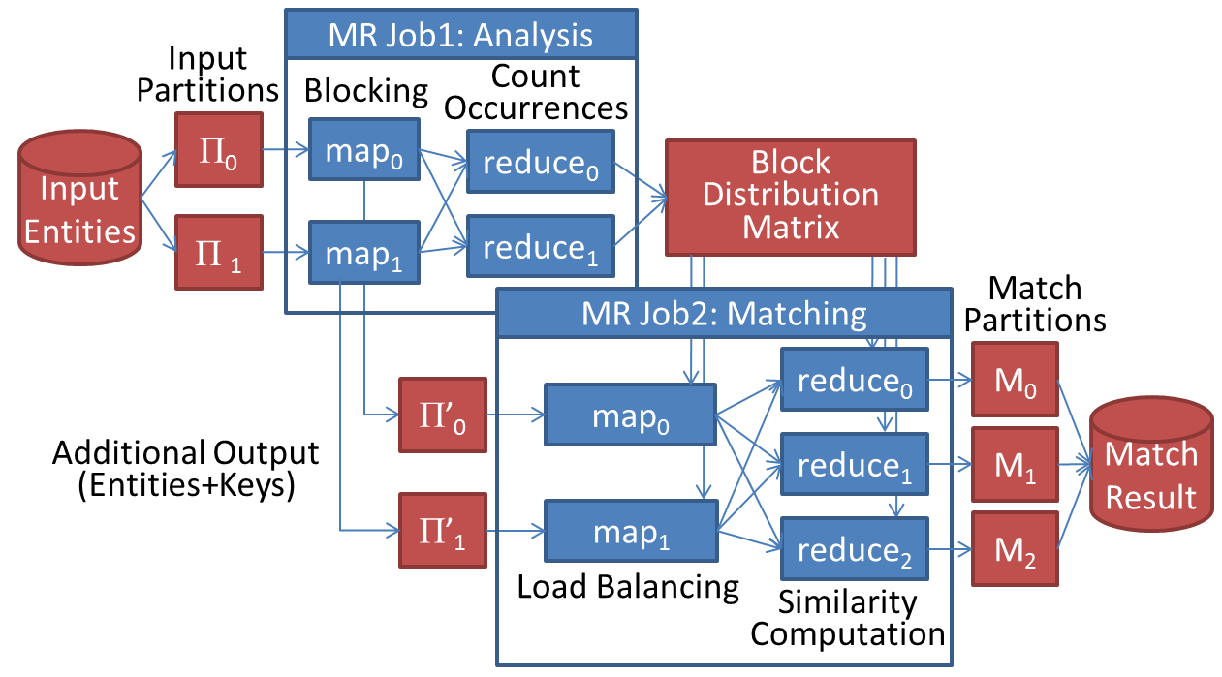
Vermeidung red. Ähnlichkeitsberechnungen – Überblick
+ Hinzufügen v. Metadaten
+ Überprüfung d. LCS-Bedingung

Slide 18
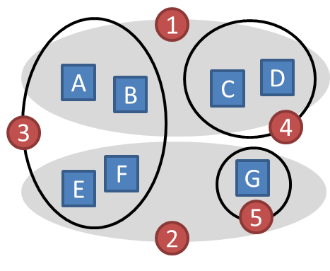
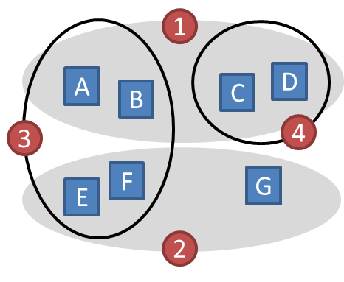
Vermeidung red. Ähnlichkeitsberechnungen – Datenfluss
Map: Signatures
Reduce: Pair Comparisons
Annotiere A mit all seinen Signaturen < 1
Partitioning by hash(Key) modulo r
Key | Value
1 | A, ∅
3 | A, {1}
1 | B, ∅
3 | B, {1}
1 | C, ∅
4 | C, {1}
1 | D, ∅
4 | D, {1}
Annotiere A mit all seinen Signaturen < 3
Key | Value
1 | A, ∅
1 | B, ∅
1 | C, ∅
1 | D, ∅
4 | C, {1}
4 | D, {1}
Obj
A
B
C
D
Pairs
A-B, A-C, A-D, B-C, B-D, C-D
C-D
Object | Signatures
A | {1, 3}
B | {1, 3}
C | {1, 4}
D | {1, 4}
E | {2, 3}
F | {2, 3}
G | {2, 5}
Object | Signatures
A | {1, 3}
B | {1, 3}
C | {1, 4}
D | {1, 4}
E | {2, 3}
F | {2, 3}
G | {2}
Key | Value
2 | E, ∅
2 | F, ∅
2 | G, ∅
3 | A, {1}
3 | B, {1}
3 | E, {2}
3 | F, {2}
{1}$∩${1} $≠$ ∅ → min($σ$(o₁) $∩$ $σ$(o₂)) $≠$ 4
Key | Value
2 | E, ∅
3 | E, {1}
2 | F, ∅
3 | F, {2}
2 | G, ∅
Pairs
E-F, E-G, F-G
A-B, A-E, A-F, B-E, B-F, E-F
Obj
E
F
G
{1}$∩${1} $≠$ ∅ → min($σ$(o₁) $∩$ $σ$(o₂)) $≠$ 3
{2}$∩${2} $≠$ ∅ → min($σ$(o₁) $∩$ $σ$(o₂)) $≠$ 3

Slide 19
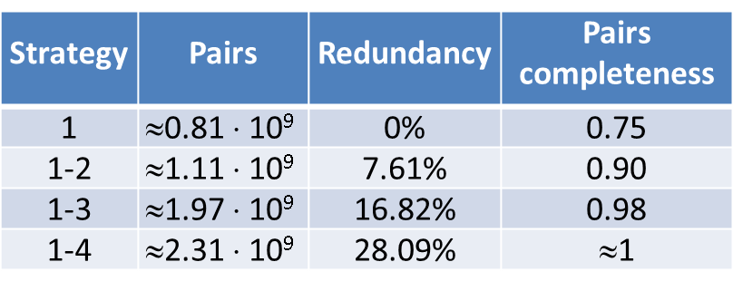
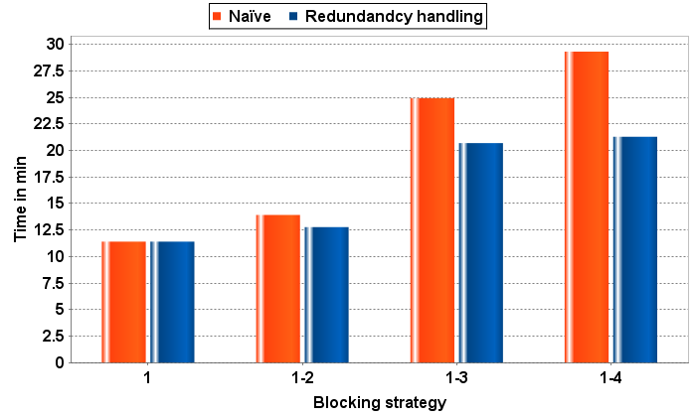
Evaluation – Match-Qualität vs. Laufzeit
114.000 Produktdatensätze
Fixe Cloud-Umgebung mit 20 VMs
Verwendung mehrerer Signaturen entscheidend für Match-Qualität
Signifikanter Anteil redundanter Paarvergleiche
Laufzeiteinsparungen proportional zum Anteil redundanter Paarvrgl.

Slide 20
red. Ähnlichkeitsberechnungen – Zusammenfassung
Verwendung mehrerer Signaturen pro Datensatz
Robustheit gegenüber Datenqualitätsproblemen
Redundante Verarbeitung von Paaren, die in mehr als ein Cluster fallen
Least Common Signature-Strategie
Vergleiche o₁, o₂ nur für Signatur s = min($σ$(o₁) $∩$ $σ$(o₂))
Einfacher, aber effektiver Ansatz zur Vermeidung redundanter Ähnlichkeitsberechnungen
Kombinierbar mit Lastbalancierungsansätzen (Schlüsselaufbau, Partitionierung, Sortierung, Gruppierung unverändert)

Slide 21
Zusammenfassung und Ausblick
MapReduce-basiertes Entity Resolution-Framework Dedoop
Effiziente Parallelisierung von Entity Resolution-Workflows
Umsetzung von Blocking-Verfahren
Lastbalancierung
Vermeidung redundanter Ähnlichkeitsberechnungen
Aktuelle/zukünftige Themen:
Kombination verschiedener paralleler Programmierparadigma
Einsatz von GPUs
Privacy Preserving Entity Resolution
Danke!

Slide 22
Publikationen
Toralf Kirsten, Lars Kolb, Michael Hartung, Anika Groß, Hanna Köpcke, Erhard Rahm. Data Partitioning for Parallel Entity Matching. Intl. Workshop on Quality in Databases (QDB), 2010.
Lars Kolb, Andreas Thor, Erhard Rahm. Parallel Sorted Neighborhood Blocking with MapReduce. GI-Fachtagung für Datenbanksysteme in Business, Technologie und Web (BTW), 2011.
Lars Kolb, Andreas Thor, Erhard Rahm. Block-based Load Balancing for Entity Resolution with MapReduce (Poster Paper). Intl. Conference on Information and Knowledge Management (CIKM), 2011.
Lars Kolb, Hanna Köpcke, Andreas Thor, Erhard Rahm. Learning-based Entity Resolution with MapReduce. Intl. Workshop on Cloud Data Management, 2011.
Lars Kolb, Andreas Thor, Erhard Rahm. Multi-pass Sorted Neighborhood Blocking with MapReduce. Computer Science – Research and Development 27(1), 2012.
Lars Kolb, Andreas Thor, Erhard Rahm. Load Balancing for MapReduce-based Entity Resolution. Intl. Conference on Data Engineering (ICDE), 2012.
Lars Kolb, Andreas Thor, Erhard Rahm. Dedoop: Efficient Deduplication with Hadoop (Demo Paper). Intl. Conference on Very Large Databases (VLDB), 2012.
Lars Kolb, Erhard Rahm. Parallel Entity Resolution with Dedoop. Datenbank-Spektrum 13(1), 2013.
Axel-Cyrille Ngonga Ngomo, Lars Kolb, Norman Heino, Michael Hartung, Sören Auer, Erhard Rahm. When to Reach for the Cloud: Using Parallel Hardware for Link Discovery. Intl. Extended Semantic Web Conference (ESWC), 2013.
Lars Kolb, Andreas Thor, Erhard Rahm. Don’t Match Twice: Redundancy-free Similarity Computation with MapReduce. Intl. Workshop on Data Analytics in the Cloud (DanaC), 2013.
Michael Hartung, Lars Kolb, Anika Groß, Erhard Rahm. Optimizing Similarity Computations for Ontology Matching – Experiences from GOMMA. Intl. Conference on Data Integration in the Life Sciences (DILS), 2013.
Lars Kolb, Ziad Sehili, Erhard Rahm. Iterative Computation of Connected Graph Components with MapReduce. Datenbank-Spektrum 14(2), 2014.
Ziad Sehili, Lars Kolb, Christian Borgs, Rainer Schnell, Erhard Rahm. Privacy Preserving Record Linkage with PPJoin. GI-Fachtagung für Datenbanksysteme in Business, Technologie und Web (BTW), 2015.

Slide 23
MapReduce
Programmiermodell für verteilte Berechnungen in Clusterumgebungen
Anwendung der UDF map auf jeden Datensatz
UDF part weist jedes Schlüssel-Wert-Paar einem Reduce-Task zu
Sortierung & Gruppierung der eingehenden Paare anhand Schlüssel
Aufruf der UDF reduce pro Gruppe
0
reduce₀
$Π$₀’
1
$Π$₀
map₀
Input data
2
reduce₁
$Π$₁’
$Π$₁
map₁
part(key) → [0, r-1]
0
1
$Π$₂
map₂
2
$Π$₂’
reduce₂
m=3 Map-Tasks
1
0
r=3 Reduce-Tasks

